Slide 1
Управление Федеральной налоговой службы
по г. Севастополю
Возможности электронных сервисов при государственной регистрации на сайте ФНС России
Начальник отдела регистрации и учета налогоплательщиков
Гниденко Александра Васильевна
23.03.2023

Slide 2
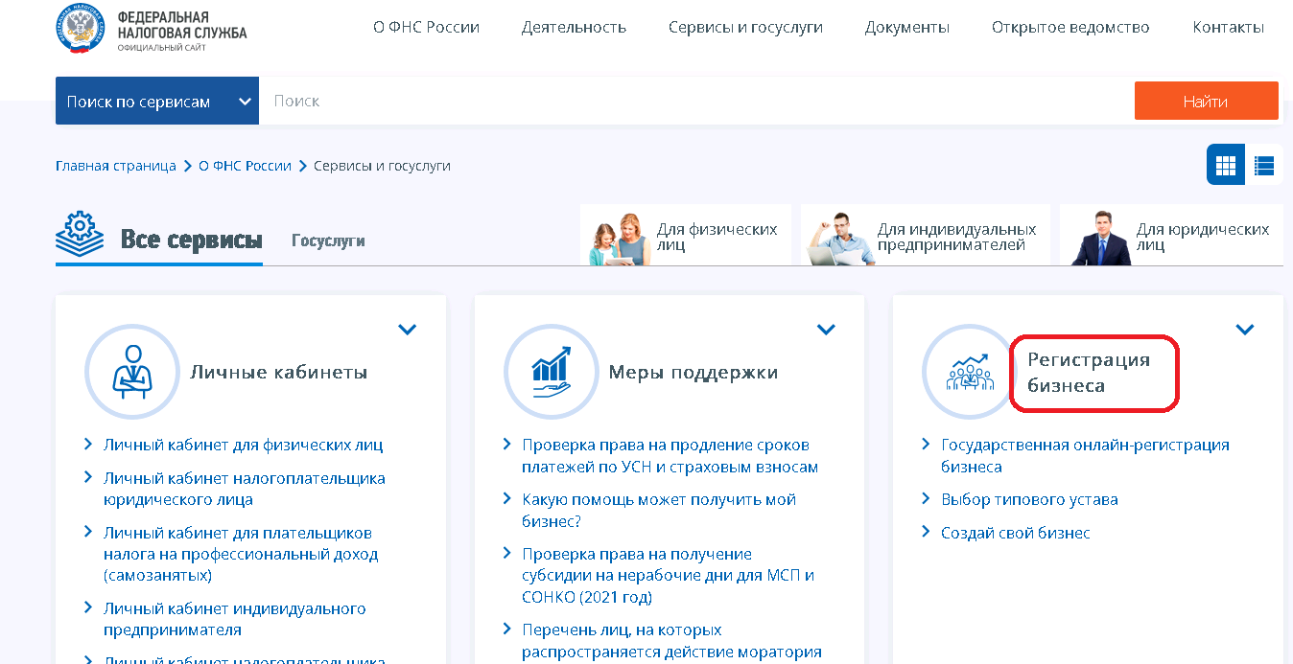
Сервисы раздела «Регистрация бизнеса»

Slide 3
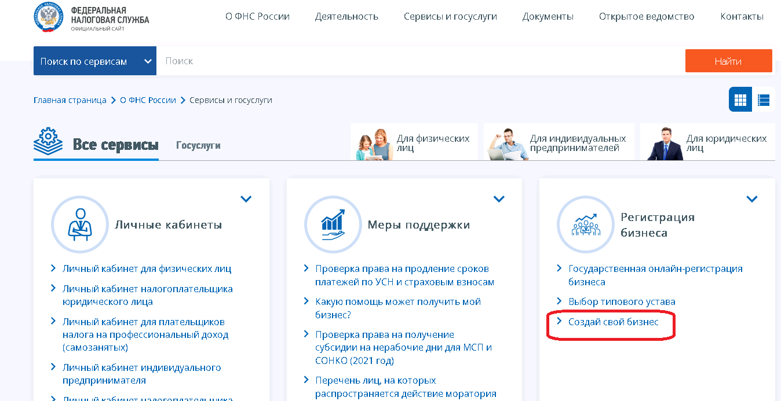
Сервис «Создай свой бизнес»

Slide 4
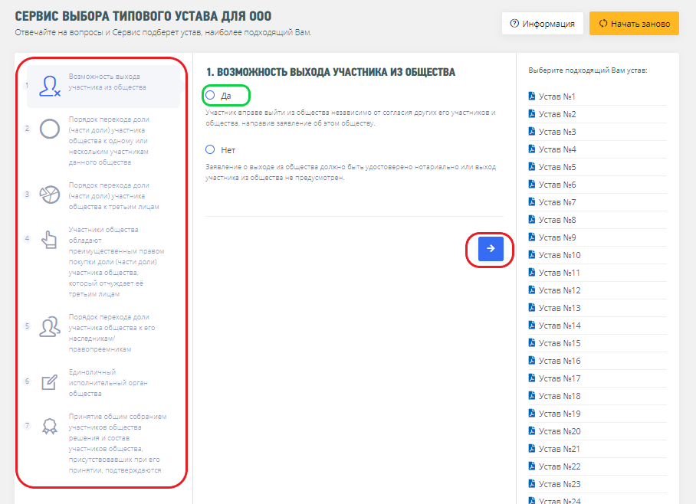
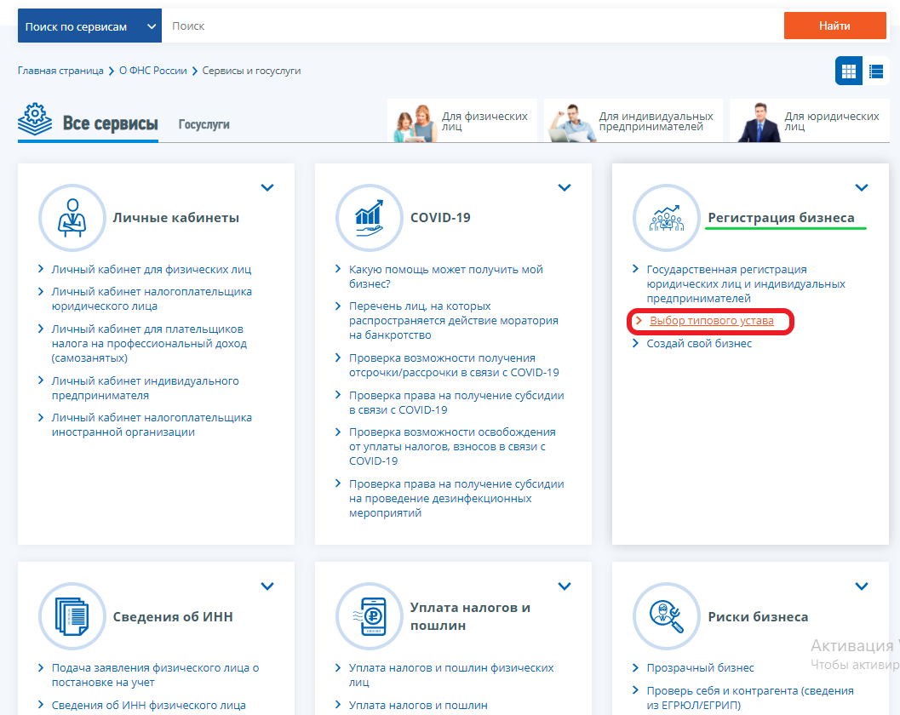
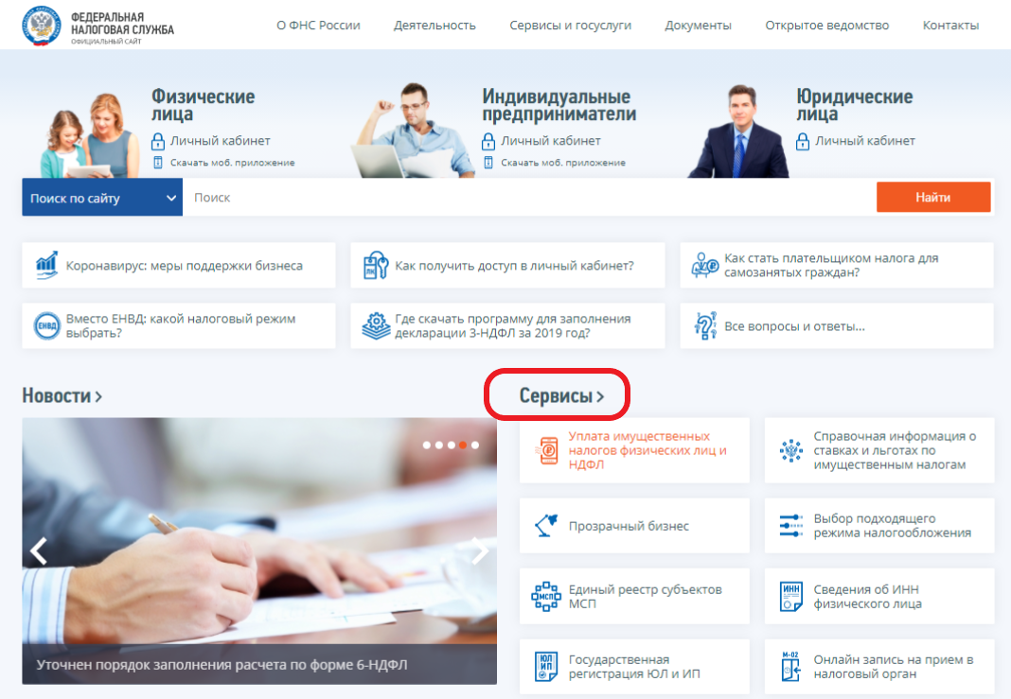
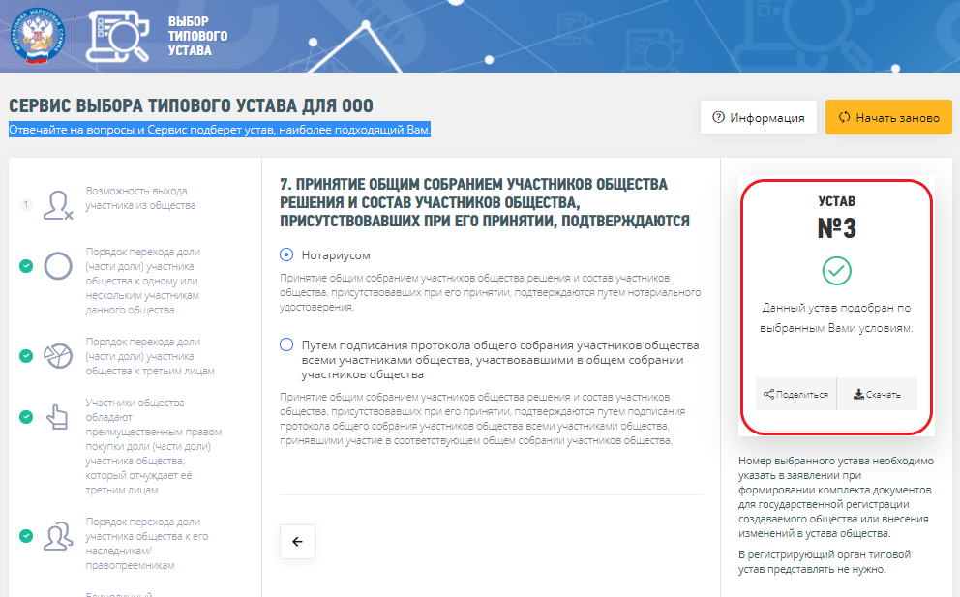
Сервис «Выбор Типового устава для ООО»

Slide 5
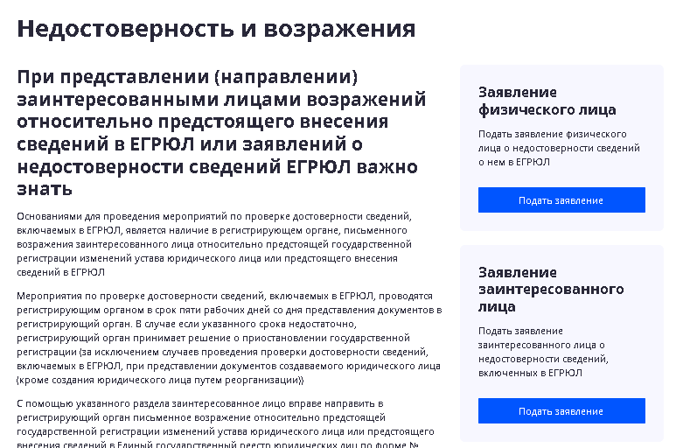
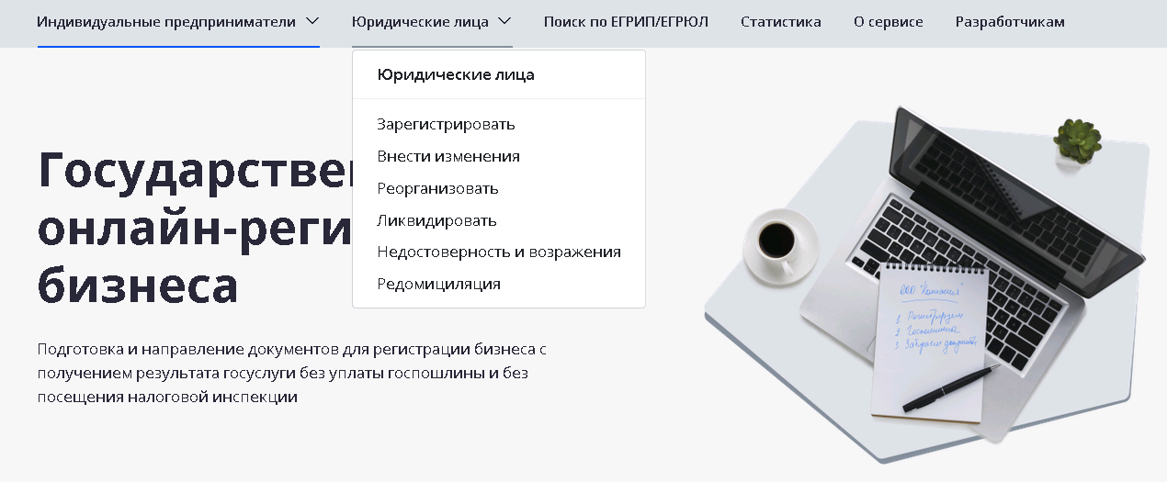
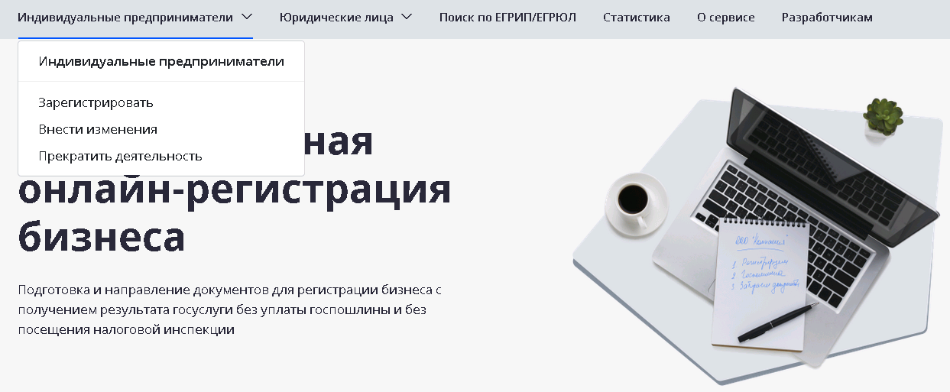
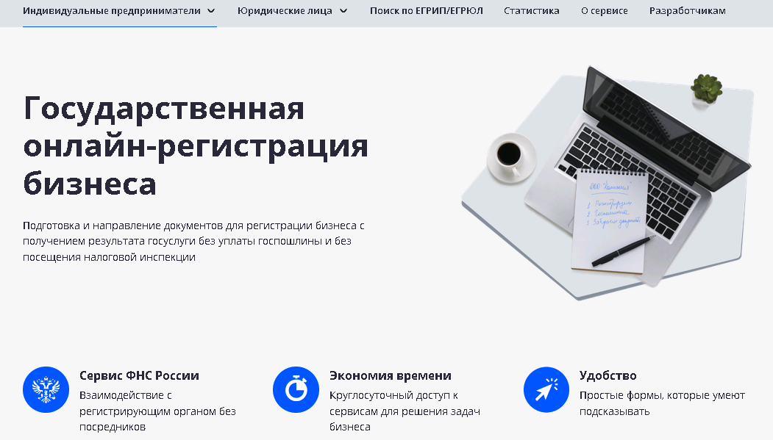
Сервис «Государственная регистрация бизнеса онлайн»

Slide 6
Преимущества направления документов
в электронном виде
простота, удобство и доступность
экономия материальных средств и времени
возможность получить подробные разъяснения
заявление без ошибок
полнота пакета документов для государственной регистрации
минимум отказов, минимальные сроки

Slide 7
20
Создание организации за 1 день
1
2
3
Получение
УКЭП ФЛ
Государственная
онлайн-регистрация бизнеса nalog.gov.ru
Получение
документов
•
Любой коммерческий УЦ
(digital.gov.ru)
заполнить заявление;
•
•
в электронном виде
на электронную почту
•
выбрать типовой устав;
•
сгенерировать решение о создании
с единственным учредителем;
•
через приложение «Госключ»
Затраты: бесплатно -
от 300 р.
+ от 15 мин
до 1 раб. дня
•
выбор спец режима (по желанию)
•
подписать УКЭП
Затраты: бесплатно + от 15 мин.
Преимущества:
минимизация ошибок
экономия 4 000 р + 2 раб. дня
он-лайн

Slide 8
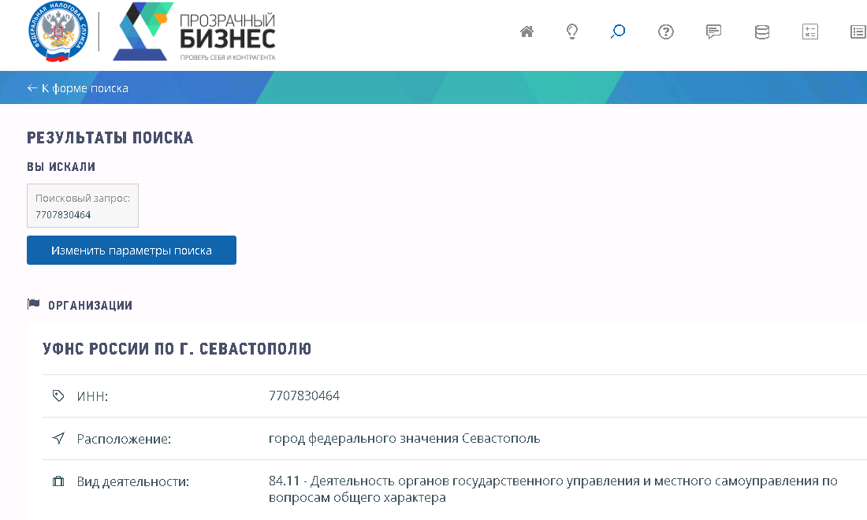
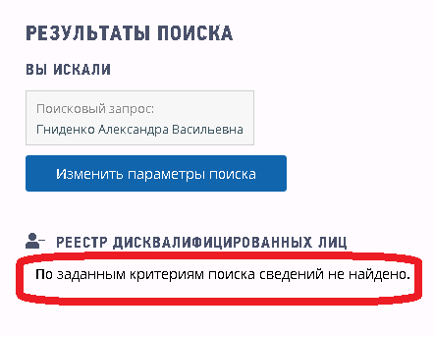
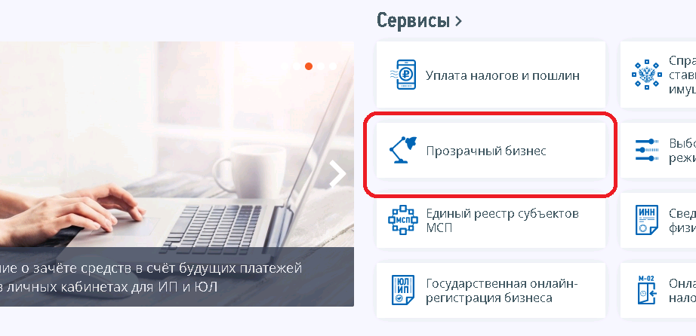
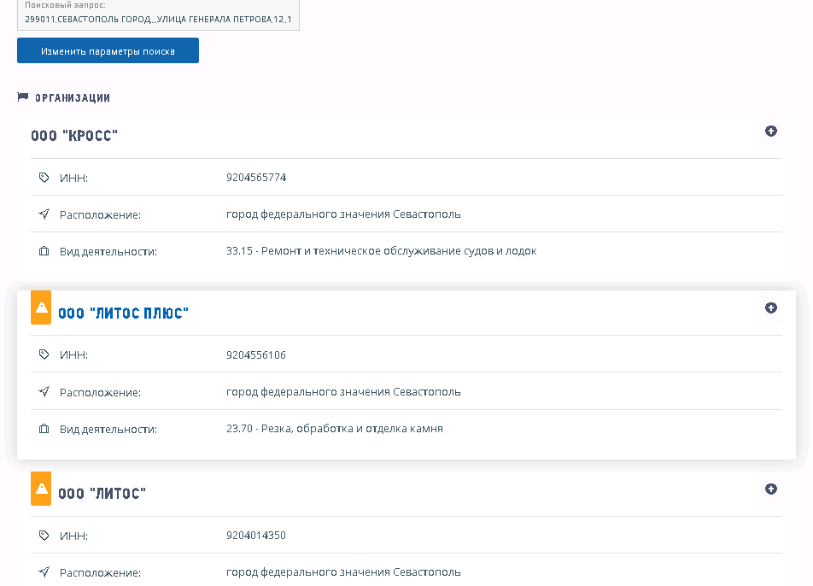
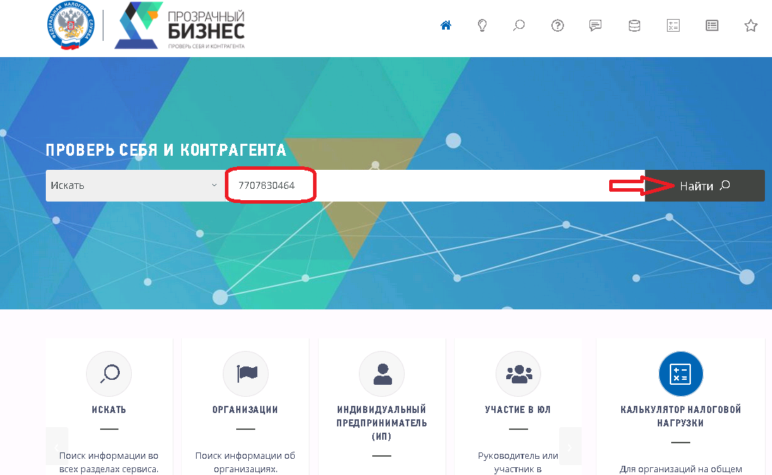
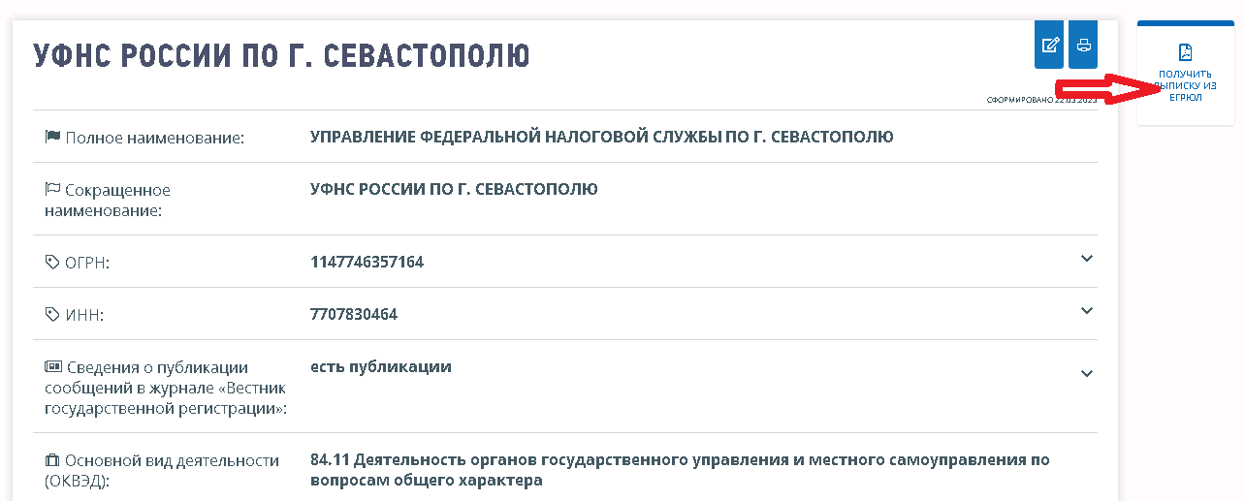
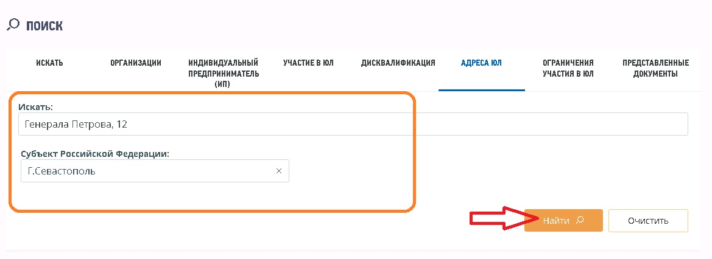
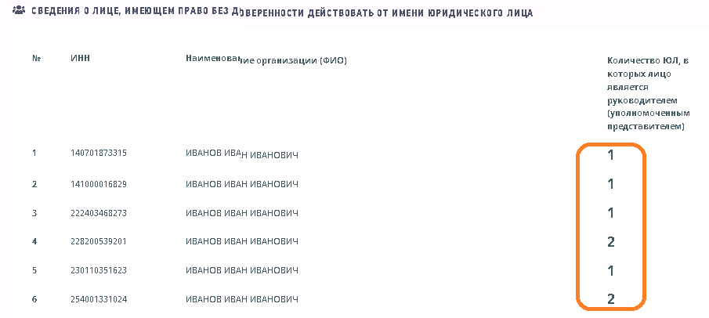
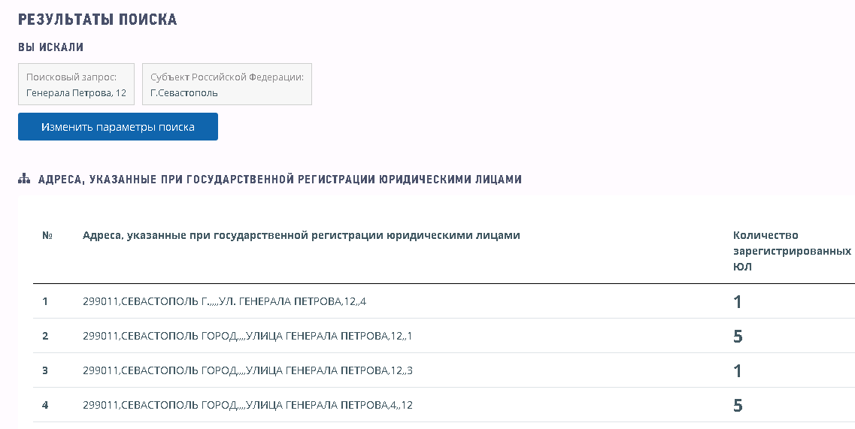
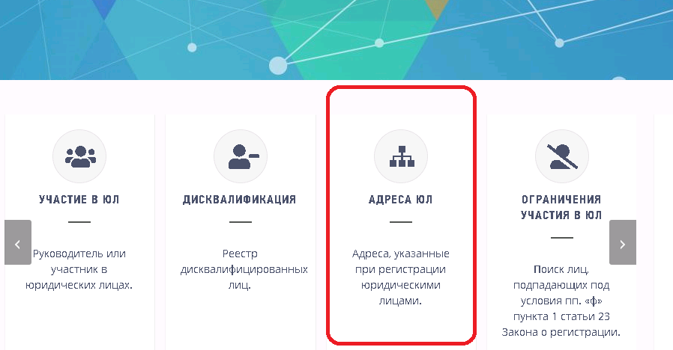
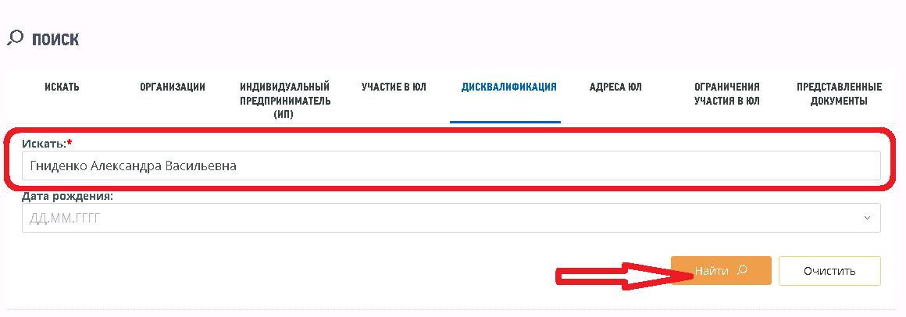
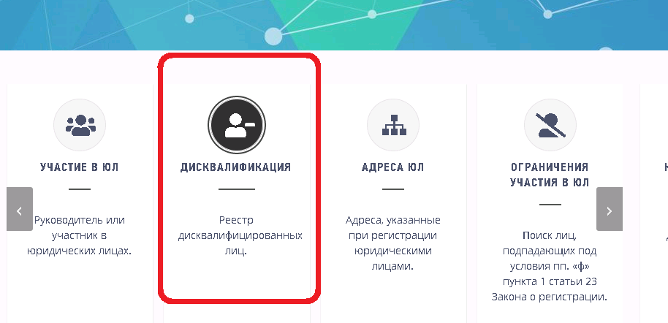
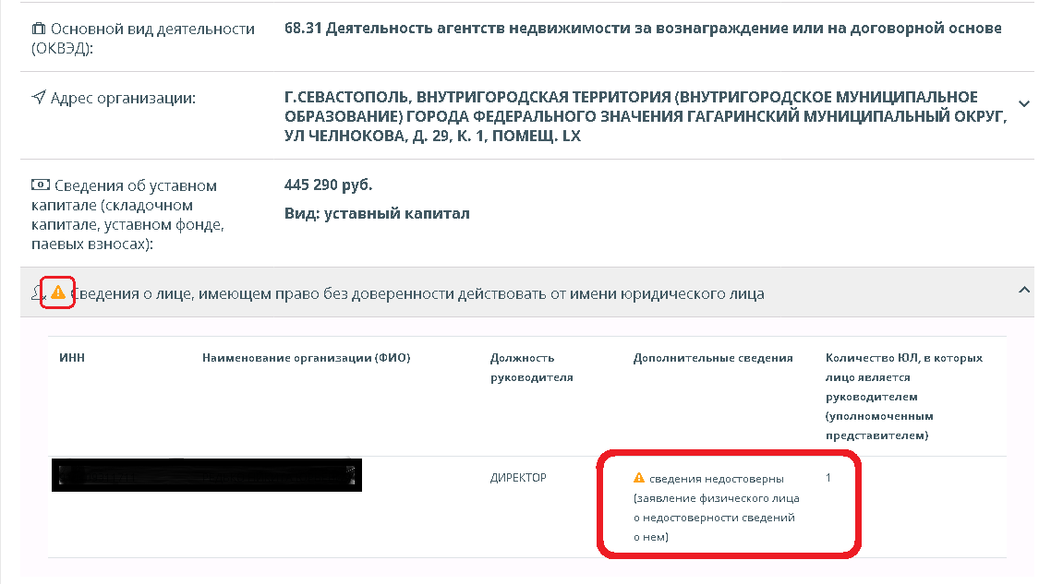
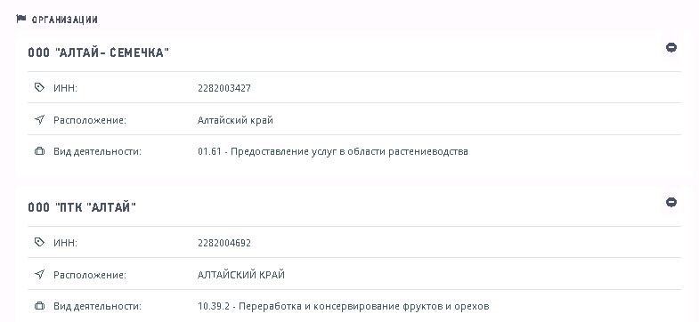
Возможности сервиса «Прозрачный бизнес»

Slide 10
Благодарю за внимание!

